Slide 1
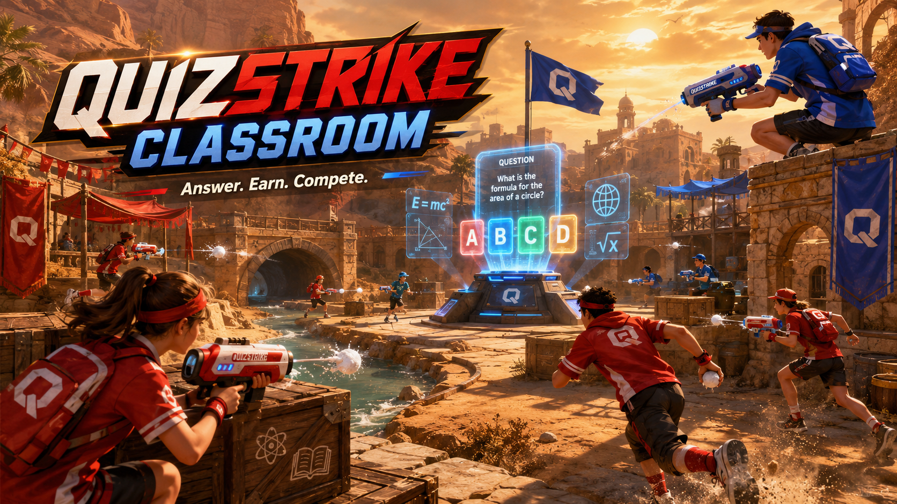

Slide 2
How to play FLAG
Goal
Red takes the flag to Blue's base.
Blue tries to stop Red from planting the flag at their base.
How to play
1. Press E to pick up the flag.
2. Carry it to Blue's base.
3. Press E to place it.
4. Red protects the flag.
5. Blue presses E near the flag to capture it.
How to win
Red wins if the planted flag is safe when the timer reaches 0.
Blue wins by capturing the flag.
Blue also wins if Red cannot place it before time runs out.
Play both sides for 3, 4, or 5 rounds. Highest score wins.

Slide 3
GOAL: レッドチームがブルーチームの本拠地に旗を立てる。ブルーチームはそれを阻止しようとする。

Slide 4
プレイ方法: 1. 旗の近くで Eキーを押す。 2. 旗を青の基地まで運ぶ。 3. もう一度 Eキーを押して置く。 4. レッドは旗を守る。 5. ブルーは旗の近くで Eキーを押して取る。

Slide 5
勝つ方法 タイマーが 0 で旗が安全 → レッドの勝ち。 ブルーが旗を取る → ブルーの勝ち。 旗を置く前に時間切れ → ブルーの勝ち。 ブルー全員がアウト → レッドの勝ち。 レッドが旗を置く前に全員アウト → ブルーの勝ち
両チームで 3〜5 ラウンド。
合計点が高いチームの勝ち。

Slide 6
The Zombie Game
Goal
Zombies catch all Humans. Humans survive.
How to play
1. Some players secretly start as Zombies.
2. Zombies are Red. Humans are Blue.
3. Humans answer questions to refill energy and run.
4. Zombies chase Humans and throw snowballs.
5. If caught, a Human becomes a Zombie.
6. Humans cannot throw snowballs. Use answers and teamwork.
How to win
Zombies win if all Humans become Zombies before time ends.
Humans win if one or more Humans survive.
Once a Human becomes a Zombie, they stay a Zombie.

Slide 7
GOAL:
ゾンビは人間全員を捕まえます。
人間は時間切れまで生き残ります。

Slide 8
遊び方:
一部のプレイヤーがゾンビになります。 ゾンビは赤、人間は青です。 人間は質問に正解してエネルギーを回復します。 エネルギーを使って逃げます。 ゾンビは追いかけ、雪玉で捕まえます。捕まった人はゾンビになります。 人間は雪玉を投げられません。答えとチームワークで逃げます。

Slide 9
勝つ方法 人間全員がゾンビになる → ゾンビの勝ち。 時間切れまで人間が 1 人でも残る → 人間の勝ち。 ゾンビになったら、最後までゾンビです。

Slide 10
How to Play Tag
Goal
Red and Blue throw snowballs at the other team.
The team with the most tags wins the round.
How to play
1. Answer questions and move around.
2. Throw snowballs to tag opponents.
3. Stay near your teammates.
4. If tagged, answer 3 questions to return.
How to win
The team with more tags wins the round.
The team with more round wins wins the game.

Slide 11
GOAL:
赤と青は相手に雪玉を当てます。 多く当てたチームがラウンドに勝ちます。

Slide 12
遊び方: 1. 質問に答えて動く。 2. 雪玉で相手をタグする。 3. 仲間の近くで助け合う。 タグされたら:
3 問正解すると復帰できます。
勝つ方法: タグ数が多いチームがラウンドに勝ちます。 最後に、ラウンド勝利数が多いチームが勝ちです。

